Slide 1
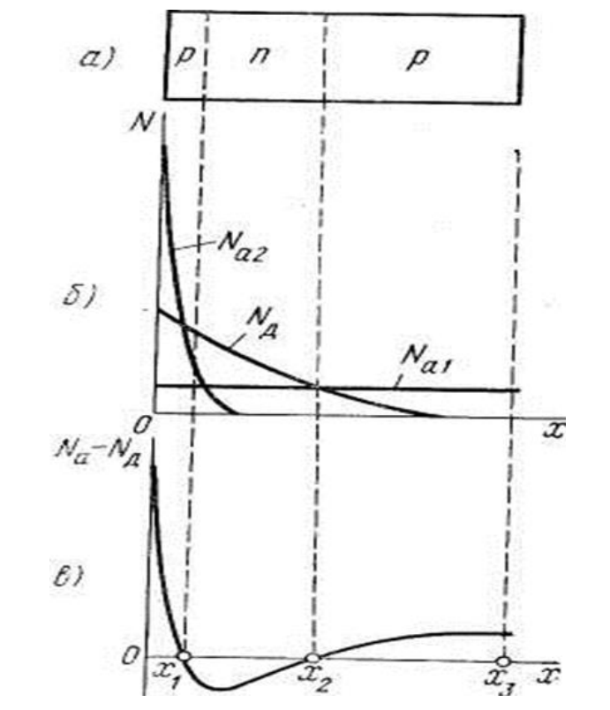
Изготовление транзисторов по диффузионной технологии
Рисунок 6. Соотношение акцепторной и донорной примесей при образовании pnp-структуры
Notes:
Изготовление транзисторов по диффузионной технологии
Для изготовления транзистора по данному методу полупроводник нагревают до температуры, близкой к точке плавления, и помещают его в атмосферу нейтрального газа, содержащую пары примеси, предназначенной для формирования эмиттера и коллектора. Атомы примеси легко проникают в полупроводник. В зависимости от дозировки паров примеси и продолжительности операции глубина проникновения может быть большей или меньшей. Это и определяет глубину получаемого кармана с полупроводником противоположного типа электропроводности (рисунок 6).
1

Slide 2
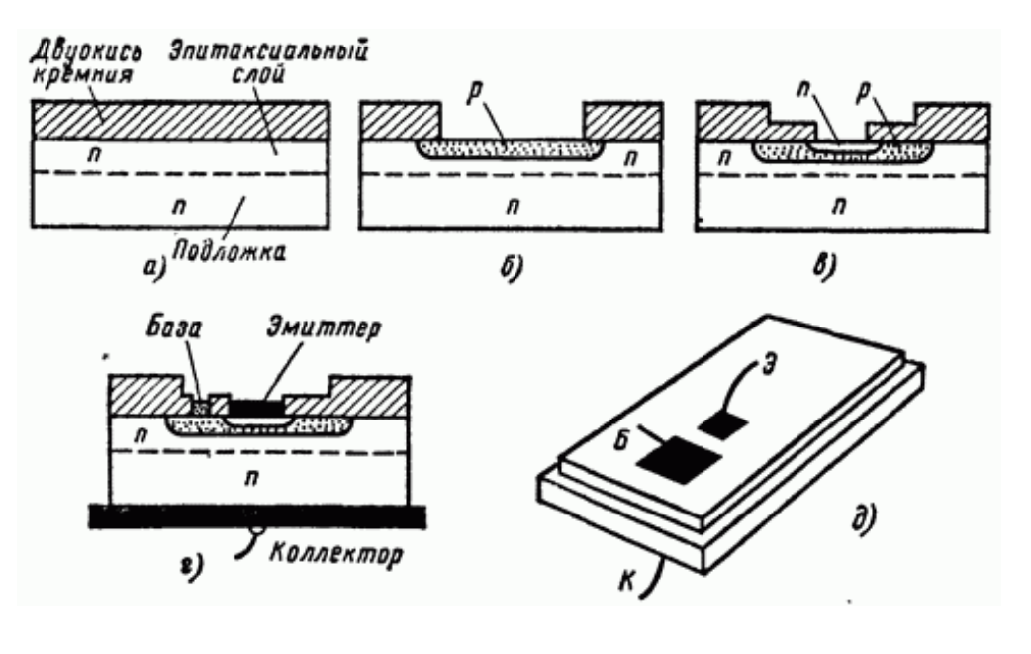
Изготовление транзисторов по планарной технологии
Рисунок 7. Изготовление транзистора по планарной технологии:
а – нанесение на эпитаксиальный слой изолирующего слоя двуокиси кремния;
б – создание в изолирующим слое «окна»; формирование базовой области;
в – нанесение нового изолирующего слоя; формирование эмиттерной области;
г – создание металлизированных выводов;
д – укрепление подложки на металлической пластинке, служащей выводом коллектора
Notes:
Современные кремниевые планарные биполярные транзисторы почти полностью вытеснили германиевые из схем на дискретных компонентах в электронной промышленности и широко применяются в интегральных схемах, где германий вообще не используется. Термин «планарные» означает, что все переходы выходят на поверхность, где они могут быть защищены слоем диоксида кремния. Появление современного транзистора стало возможным благодаря успешному развитию фотолитографии, диффузии и выращивания кристаллов.
Планарная технология изготовления транзисторов получила очень широкое распространение, так как она позволяет подготовить на одном монокристалле тысячи штук транзисторов за один технологический цикл. Эти транзисторы позволяют также усиливать высокие частоты и получать значительные мощности.
Чаще всего такие транзисторы формируют на эпитаксиальном слое полупроводника, создающем необходимую разницу между количеством примесей в коллекторе, базе и эмиттере. Выращивание совершенного эпитаксиального слоя – очень сложный процесс, требующий тщательного выбора материалов и поддержания исключительной общей чистоты в системе. Для создания эпитаксиального слоя полупроводник, например кремний, нагревают в атмосфере водорода до температуры примерно на сто градусов ниже точки его плавления. Затем температуру слегка понижают и одновременно вводят полупроводник в тетрахлорид кремния. Последний разлагается, и на поверхности полупроводника осаждается эпитаксиальный слой, состоящий из атомов кремния, расположенных в идеальном порядке кристаллической решетки. Толщина этого слоя составляет сотую долю миллиметра, а его высокая чистота определяет высокое удельное электрическое сопротивление.
Имея пластину кремния, покрытую эпитаксиальным слоем, приступают к изготовлению базовой и эмиттерной областей. Для начала наносят на эпитаксиальный слой изолирующий слой двуокиси кремния (рис. 7, а). Затем, воздействуя соответствующим химическим составом, вскрывают в изолирующем слое отверстие, через которое вводят в эпитаксиальный слой методом диффузии примесь типа p, например бор; этот участок с примесями будет служить базой будущего транзистора (рис. 7, б). Вновь покрывают всю пластину изолирующим слоем двуокиси кремния и повторным химическим травлением вскрывают в центре небольшое отверстие. Через это отверстие методом диффузии вводят примесь типа n, например фосфор. Таким образом создают эмиттер (рис. 7, в).
Ещё раз покрывают всю пластину изолирующим слоем двуокиси кремния и затем вскрывают в этом слое два отверстия: одно над базой, а другое, расположенное в самом центре, над эмиттером. Через эти отверстия напылением алюминия или золота создают выводы эмиттера и базы. Что же касается вывода коллектора, то его изготовление не вызывает сложности – достаточно укрепить проводящую пластинку на нижней стороне коллектора (рис. 7, г).
У выполненного таким образом транзистора края переходов не имеют контакта с окружающей атмосферой: они защищены слоем двуокиси кремния, что полностью исключает возможность порчи транзистора.
2

Slide 3
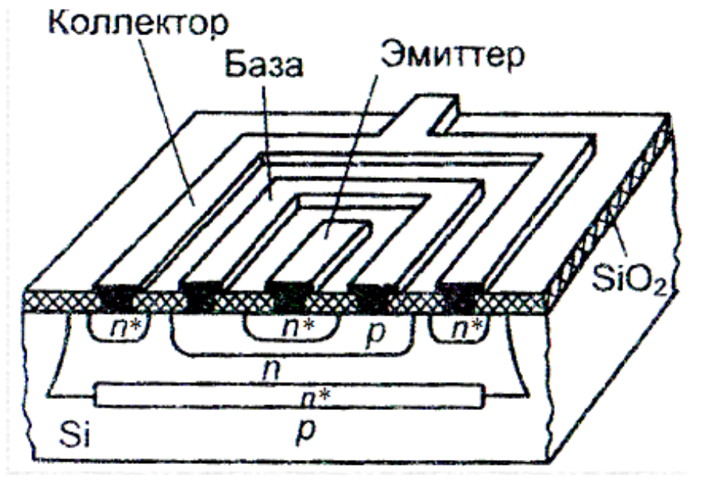
Рисунок 8. Биполярный транзистор с вертикальной структурой.
Notes:
Созданный одним из описанных методов транзистор помещают в герметичный и непрозрачный корпус, чтобы свет не вызывал в полупроводнике фотоэлектрического эффекта. В корпусе создают вакуум или заполняют его нейтральным газом, например азотом, чтобы предотвратить окисление германия или кремния кислородом воздуха.
Рабочей областью транзистора является так называемая активная область кристалла, расположенная непосредственно под эмиттерным переходом. Необходимое взаимодействие между переходами обеспечивается малой толщиной базы, которая у современных транзисторов меньше диффузионной длины L и не превышает нескольких микрометров. При этом ток одного перехода сильно влияет на ток другого, и наоборот. База транзистора может быть легирована неравномерно и равномерно по своему объему. В базе с неравномерным распределением атомов примеси (неоднородная база) образуется внутреннее электрическое поле, приводящее к дрейфу носителей заряда и ускорению движения носителей через базу. В однородной базе движение носителей связано только с диффузией. Поэтому первый тип транзисторов называют дрейфовыми, а второй – бездрейфовыми. Дрейфовые транзисторы более быстродействующие.
Биполярные транзисторы можно классифицировать по типу структуры. Различают транзисторы с вертикальной и горизонтальной структурой. Наибольшее распространение получили транзисторы с вертикальной структурой, в котором выводы от областей расположены в одной плоскости на поверхности подложки (рис. 8).
Такие структуры формируются в карманах n-типа, глубина которых составляет несколько микрометров, а ширина несколько десятков микрометров. Рабочей областью транзистора является область, расположенная под донной частью эмиттера. Остальные области структуры являются пассивными, они выполняют функции соединения рабочих областей с внешними выводами и обладают значительными сопротивлениями. Изоляция транзистора от подложки обеспечивается путем подачи на коллектор положительного напряжения относительно подложки.
3

Slide 4
Метод ионного внедрения (ионная имплантация)
При нагреве пластины повышается энергия как атомов примеси, так и атомов исходного полупроводника, поэтому при отжиге протекают два конкурирующих процесса:
1) диффузия атомов примеси к вакансиям и
2) само-диффузия атомов исходного полупроводника, также завершающаяся заполнением узлов кристаллической решетки.
Достоинства метода ионного внедрения:
1) позволяет точно и воспроизводимо дозировать внедряемую примесь за счет контроля ионного потока и времени облучения;
2) позволяет получать высокую точность глубины залегания pn-переходов (до 0,02 мкм);
3) происходит быстро;
4) возможно создание любых профилей распределения за счет ступенчатого легирования путем изменения энергии и (или) рода легирующего элемента.
Недостатки:
1) необходим отжиг пластин для восстановления нарушенной структуры и для перевода примеси в активное состояние;
2) сложность оборудования;
3) обработка пластин больших диаметров затруднена из-за расфокусировки при больших отклонениях луча.
Notes:
При этом методе энергия, необходимая для проникновения примеси вглубь кристалла, сообщается электрическим полем с напряжением до нескольких сотен эВ. Легирующую примесь предварительно ионизируют, а температуру пластины поддерживают на уровне комнатной.
Избирательность легирования, т.е. получение рисунка обеспечивается либо сканированием остросфокусированного ионного пучка по заданной программе, либо перемещением широкого (ленточного) пучка по предварительно маскированной поверхности пластины. Как и при термической диффузии, инвертирование типа электропроводности достигается за счет внедрения примеси с избыточной концентрацией по отношению к исходной.
Проникая в кристаллическую решетку исходного полупроводника, ионизированный атом примеси постепенно теряет энергию, что в основном обусловлено взаимодействием с электронами (электронное торможение) и упругим соударением атомов исходного полупроводника и примеси (ядерное торможение). В результате столкновения с атомом исходного полупроводника, расположенным в узле кристаллической решетки, ион примеси способен сместить его в междоузлие. Смещенный атом, в свою очередь, может вызвать каскад смещений, создавая дефекты. Поскольку пороговая энергия смещения атомов в междоузлие составляет примерно 14 эВ (электронвольт) , одиночный ион примеси с энергией в несколько десятков кэВ (Килоэлектронвольт) может создать на своем пути несколько тысяч подобных дефектов.
Таким образом, по пути движения возникают области с нарушенной структурой – кластеры (5÷10 нм). При больших дозах легирования кластеры смыкаются в аморфные области. Такие области нуждаются в рекристаллизации, которая производится путем отжига при температуре чуть выше 600 ÷ 700ºС в течение 15…20 мин.
При нагреве пластины повышается энергия как атомов примеси, так и атомов исходного полупроводника, поэтому при отжиге протекают два конкурирующих процесса: 1) диффузия атомов примеси к вакансиям и 2) само-диффузия атомов исходного полупроводника, также завершающаяся заполнением узлов кристаллической решетки. Достоинства и недостатки представлены на слайде
4

Slide 5
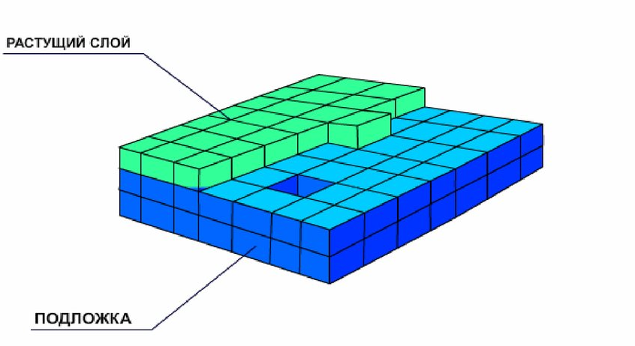
Эпитаксия. Эпитаксиально-диффузионная технология
Таким образом, основные условия, обеспечивающие совершенство структуры эпитаксиального слоя, следующие:
1) химические реакции выделения атомов Si и примеси должны быть гетерогенными, исключающими образование агломератов;
2) необходимы высокая температура пластины и ограниченная скорость осаждения атомов, обеспечивающие высокую подвижность адсорбированных атомов на пластине;
3) с поверхности пластины должны быть устранены механические повреждения и различного рода загрязнения.
Для выделения Si из его соединений используют 2 типа реакций: восстановление и пиролитическое разложение.
Notes:
Термин «эпитаксия» был введен в техническую литературу более 50 лет назад для обозначения ориентированного наращивания монокристаллического слоя на монокристаллическую пластину
Сущность эпитаксии сводится к тому, что окружающее пластину пространство выделяет атомы кремния, которые попадают на поверхность пластины и перемещаются по ней до тех пор, пока не займут наиболее упорядоченное положение и не станут частью растущей таким образом пленки. При правильно подобранных условиях (температура, влияние процесса, скорость подачи атомов (кремий) Si к поверхности пластины и др.) пленка получается монокристаллической.
Практическое значение имеет случай, когда легированная эпитаксиальная пленка выращивается на легированной пластине, т.е. когда одновременно с атомами кремния в росте кристалла участвуют и атомы легирующего элемента. При различных типах примеси в пластине и в выращиваемой пленке на границе их раздела образуется pn-переход.
Таким образом, тонкий эпитаксиальный слой (2÷10 мкм) содержит элементы интегральной микросхемы, а подложка (исходная пластина кремния) толщиной примерно 50 мкм играет конструкционную роль.
В зависимости от агрегатного состояния источников атомов полупроводника и примеси для растущей пленки, различают эпитаксию из газовой, жидкой и твердой фаз. Промышленное применение нашли газофазная (ГФЭ) и жидкофазная (ЖФЭ) эпитаксии. ЖФЭ применяют для создания структур на основе сплошных полупроводников (на основе арсенида галлия GaAs, например). Для кремниевых структур используют ГФЭ.
При ГФЭ атомы Si и примеси выделяются на пластине в результате химических реакций из соединений кремния и легирующего элемента. Для совершенства структуры важно, чтобы в достройке решетки участвовали одиночные атомы, а не их группы (агломераты), предварительно объединившиеся в газовой фазе. Характер химических реакций, следовательно, должен быть гетерогенный, т.е. выделение атомов кремния и примеси должно происходить непосредственно на пластине, а не в газовой фазе.
Исходные реагенты должны быть подобраны так, чтобы молекулы побочных продуктов реакции при заданной температуре легко де-сорбировались с поверхности пластины, не загрязняя её.
Из-за нарушения непрерывности решетка на поверхности пластины обладает избытком свободных связей и действует ориентирующим образом на атомы, конденсируемые из газовой фазы. Вероятность того, что атом займет наивыгоднейшее ориентированное положение, соответствующее минимуму свободной энергии, возрастает с повышением подвижности атомов, т.е. температуры. При высокой плотности адсорбированных атомов на поверхности пластины подвижность их снижается вследствие взаимодействия. Отсюда следует, что более совершенную структуру при прочих равных условиях можно получить при невысоких скоростях роста пленки
Существенный вклад в несовершенство структуры эпитаксиального слоя вносит поверхность пластины. Дислокации, выходящие на поверхность пластины, наследуются растущим слоем. Дислокации и дефекты упаковки зарождаются также из-за того, что на границе раздела «пластина-растущий слой» имеются царапины и другие механические нарушения решетки из-за загрязнения и деформации. Дефекты упаковки при этом способны развиваться по мере роста пленки и смыкаться друг с другом.
Основные условия, обеспечивающие совершенство структуры эпитаксиального слоя приведены на слайде
5

Slide 6
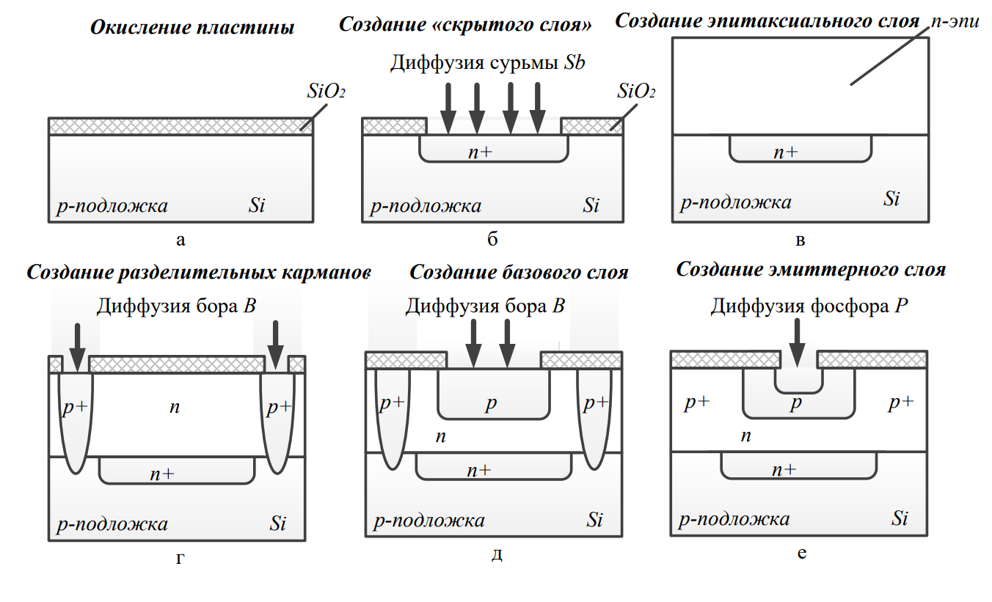
Изготовление биполярного транзистора методом разделительной диффузии
Основные этапы разделительной диффузии
Notes:
Рассмотрим изготовление транзистора. Данная структура отделяется от остальных элементов интегральной микросхемы разделительными карманами p-типа с повышенным содержанием примеси. Первым этапом получения данной структуры является создание на исходной пластине p-типа слоя оксида кремния (рис. 9, а).
Далее в этом слое методом фотолитографии вскрываются окна, через которые подается донорная примесь высокой концентрации. Получается карман будущего «скрытого слоя» (рис. 9, б).
Затем оставшиеся фрагменты слоя оксида стравливаются и на пластине выращивается эпитаксиальный слой донорного полупроводника (рис. 9, в).
Данный слой будет являться коллектором в будущем транзисторе. На следующем этапе делаются разделительные карманы, отделяющие один транзистор от другого (рис. 9, г).
Промежуточные этапы данного процесса (на рис.9 не показаны):
покрытие слоем оксида;
фотолитография и вскрытие окон в слое оксида;
диффузия бора высокой концентрации для получения высоколегированных карманов.
Затем слой оксида с уже отработавшими окнами вновь стравливается, пластина покрывается слоем оксида заново, в ней методом фотолитографии вскрываются окна для изготовления кармана, соответствующего базовой области транзистора (рис. 9, д). Концентрация диффузанта на данном этапе ниже, чем на предыдущей стадии
Далее осуществляется изготовление кармана эмиттерного слоя (рис. 9, е) выполнением следующей последовательности операций:
стравливание слоя оксида со старыми окнами;
оксидирование (наращивание слоя оксида);
фотолитография и вскрытие окон под эмиттерные карманы.
Затем осуществляется металлизация выводов эмиттера, базы и коллектора посредством следующей последовательности действий (на рис. 9 не показаны):
стравливание старого слоя оксида с отработавшими окнами;
оксидирование;
фотолитография и вскрытие окон под будущие участки металлизации;
напыление металлических выводов (алюминий или медь) и их соединений.
Метод диффузии очень хорошо подходит для производства мощных транзисторов, так как он позволяет вводить примеси на больших площадях — таким образом можно сформировать эмиттер и коллектор необходимых размеров, достаточных для прохождения относительно больших токов.
Таким образом, получается биполярный транзистор вертикальной npn-структуры, отделенный в объеме микросхемы от остальных элементов обратно смещенными pn-переходами на границах разделительных карманов p-типа. Этими разделительными карманами эпитаксиальный n-слой подразделяется на множество областей (карманов) n-типа, отделенных друг от друга кремнием проводимости p-типа. В каждом из этих карманов последовательно окислением, фотолитографией и диффузией формируется необходимое количество npnтранзисторов, а на их основе – резисторы и диоды. При подключении подложки p-типа к отрицательному потенциалу, а кармана n-типа (коллекторную область транзистора) – к положительному, pn-переход окажется смещенным в обратном направлении.
Усиленный таким образом запирающий слой препятствует протеканию токов через подложку – npn-транзисторы оказываются эффективно изолированными друг от друга. Такую изоляцию элементов микросхемы друг от друга называют диодной.
6

Slide 7
Недостатки метода разделительной диффузии:
- Большая площадь изолирующего pn-перехода и каждого элемента, следовательно, низкая степень интеграции.
- Наличие паразитных элементов (горизонтальных pnp-транзисторов между базой и изолирующим слоем).

Slide 8
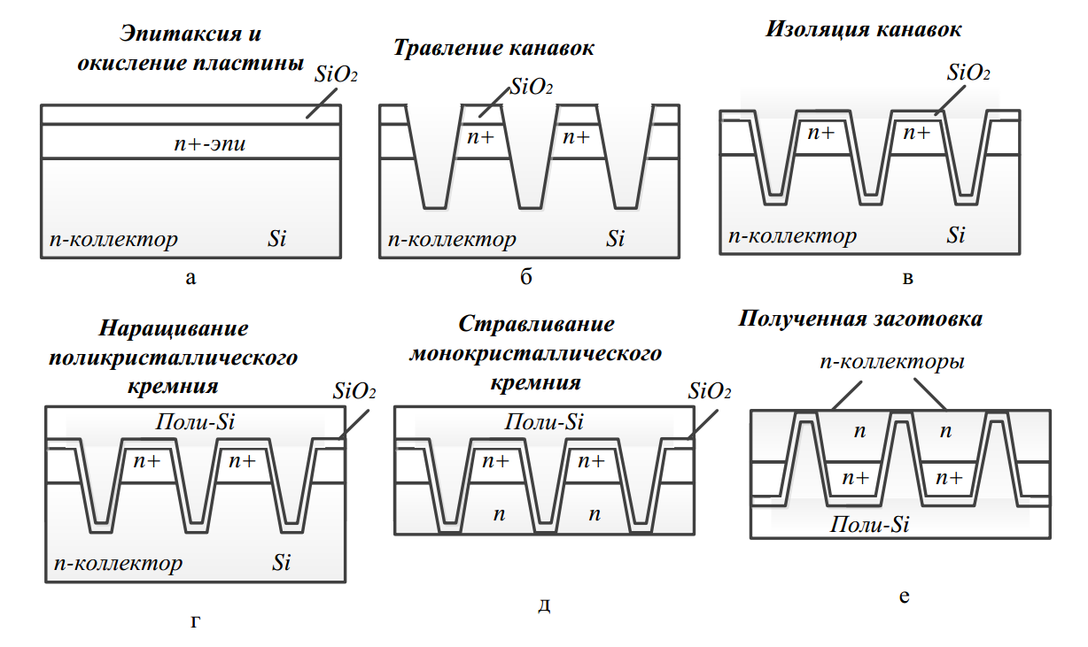
Изготовление биполярного транзистора с применением
поликристаллического кремния
Рисунок 10. Основные этапы эпик-процесса
Notes:
>>Другое название данного метода – эпик-процесс. Основу этой технологии составляет формирование вертикальных структур биполярного транзистора и диэлектрической изоляцией. Каждый транзистор размещается в отдельном кармане, выполненном из оксида кремния (или нитрида кремния Si3N4, или
карбида кремния SiC).
Технологический процесс начинается с формирования на монокристаллической пластине n-типа (будущий коллекторный слой всех транзисторов) диффузионного или эпитаксиального (рис. 10, а) «скрытого слоя» n+ толщиной 1…3 мкм. Затем поверхность полученного монокристалла покрывают слоем оксида – окисление производят в сухом кислороде и после фотолитографии, методом глубокого травления делают канавки глубиной 15…20 мкм. Эта глубина чуть больше глубины монокристаллического коллекторного слоя (рис. 10, б). Далее на внутреннюю поверхность канавок наносят слой диэлектрика (SiO2 (Диоксид кремния), Si3N4(Нитрид кремния) или SiC(Карбид кремния)) толщиной примерно 1 мкм (рис. 10, в). Затем со стороны окисленных канавок выращивается опорный слой подложки из поликристаллического кремния толщиной 100…175 мкм. Этот cлой получают разложением тетрахлорида кремния в водороде – рис. 10, г.
Следующим этапом осуществляется сошлифовка или стравливание монокристаллического кремния до слоя оксида или до слоя поликристаллического кремния (рис. 10, д). Таким образом получены диэлектрические карманы с размещенными в них коллекторными областями будущих транзисторов со скрытым слоем (рис. 10, е). В них посредством рассмотренных ранее операций (окисление, фотолитография и диффузия) изготавливаются базы и эмиттеры всех транзисторов.
Данный метод обеспечивает надежную изоляцию транзисторов друг от друга, позволяет сократить расстояние между ними до 8…10 мкм и увеличить степень интеграции.
8

Slide 9
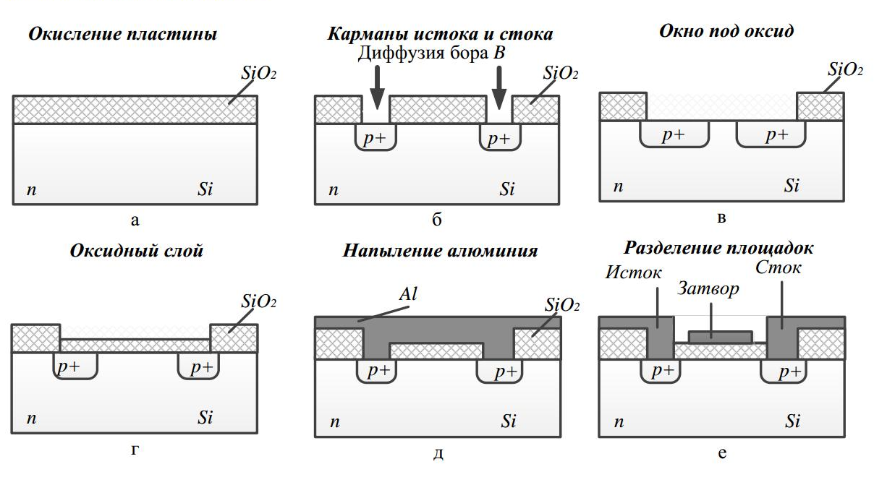
Изготовление МОП-структуры
Рисунок 11. Основные этапы изготовления МОП-транзистора
Notes:
>>Исходная пластина n-типа высокоомна (2,5…10 Ом). Первым этапом её окисляют, создавая слой SiO2 (Диоксид кремния) толщиной 0,6 мкм (рис. 11, а). После вскрытия окон методом фотолитографии осуществляется диффузия акцепторной примеси (бор) до глубины 2 мкм с целью создания карманов истока и стока p+-типа (рис. 11, б). После чего поверхность пластины вновь закрывают слоем SiO2(Диоксид кремния). Следующим этапом протравливается окно (рис. 11, в) и в нем создается плотный подзатворный слой SiO2(Диоксид кремния) толщиной 0,1…0,15 мкм (рис. 11, г).
Далее по этому слою осуществляется фотолитография и вскрытие окон под контактные площадки стока и истока (на рис. 11 этот этап пропущен). Далее осуществляется напыление сплошного слоя алюминия (рис. 11, д), после чего методом фотолитографии наносится рисунок и вытравливаются промежутки между контактными площадками истока, затвора и стока (рис. 11, е). Изолировать транзисторы друг от друга можно посредством эпик-процесса.
9

Slide 10
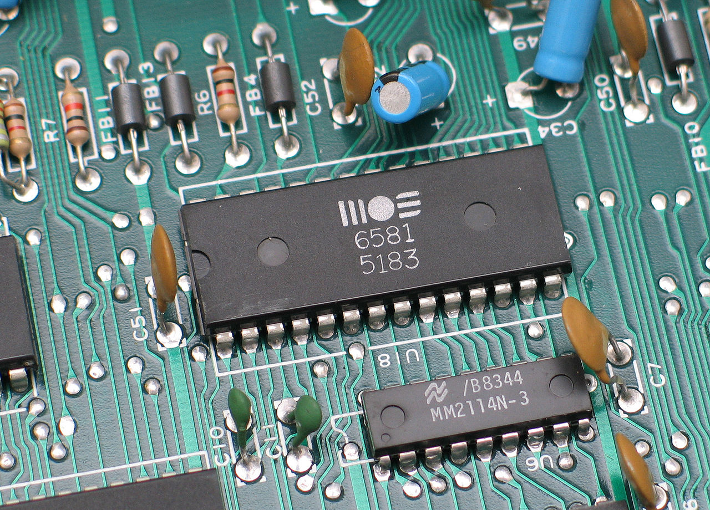
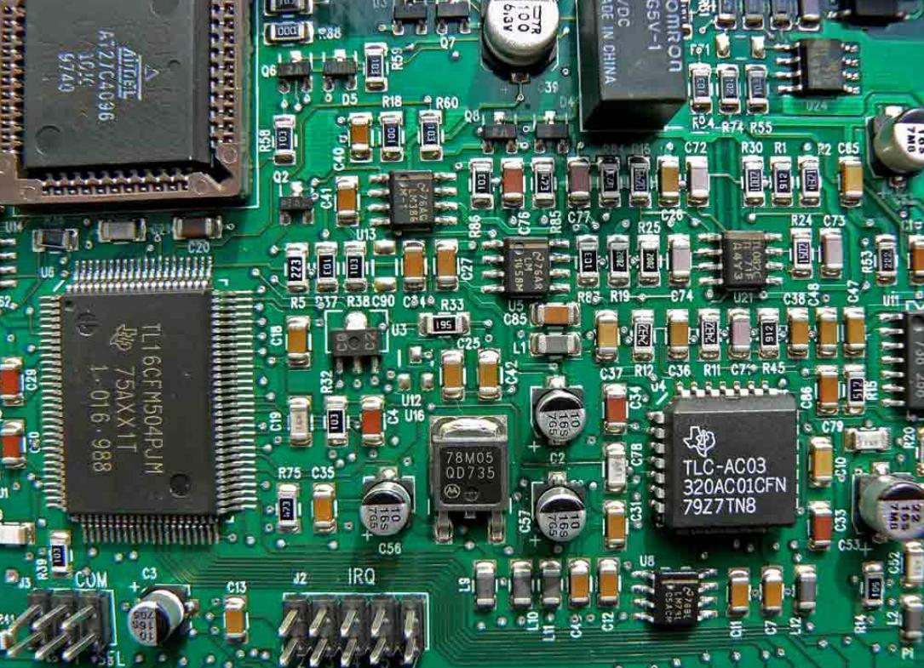
Пленочные технологии производства ИС
Монтаж в отверстия, сквозной монтаж
Поверхностный монтаж
В зависимости от степени интеграции применяются следующие названия интегральных схем:
малая интегральная схема (МИС) — до 100 элементов в кристалле,
средняя интегральная схема (СИС) — до 1000 элементов в кристалле,
большая интегральная схема (БИС) — до 10 тыс. элементов в кристалле,
сверхбольшая интегральная схема (СБИС) — более 10 тыс. элементов в кристалле.
Notes:
>>Пленочные технологии производства интегральных схем
Интегра́льная (микро)схе́ма (ИС, ИМС, с англ. chip «тонкая пластинка») — микроэлектронное устройство — электронная схема произвольной сложности (кристалл), изготовленная на полупроводниковой подложке (пластине или плёнке) и помещённая в неразборный корпус или без такового, в случае вхождения в состав микросборки.
Бо́льшая часть микросхем изготавливается в корпусах для поверхностного монтажа.
Часто под интегральной схемой (ИС) понимают собственно кристалл или плёнку с электронной схемой, а под микросхемой (МС) — ИС, заключённую в корпус. В то же время выражение чип-компоненты означает «компоненты для поверхностного монтажа» (в отличие от компонентов для пайки в отверстия на плате).
Уровни проектирования
Топологический — топологические фотошаблоны для производства.[8]
Физический — методы реализации одного транзистора (или небольшой группы) в виде легированных зон на кристалле.
Электрический — принципиальная электрическая схема (транзисторы, конденсаторы, резисторы и т. п.).
Схемо- и системотехнический уровень —системотехнические схемы (триггеры, компараторы, шифраторы, дешифраторы, АЛУ и т. п.).
Логический — логическая схема (логические инверторы, элементы ИЛИ-НЕ, И-НЕ и т. п.).
Программный уровень — позволяет программисту программировать (для ПЛИС, микроконтроллеров и микропроцессоров) разрабатываемую модель, используя виртуальную схему.
Классификация
В зависимости от степени интеграции применяются следующие названия интегральных схем:
малая интегральная схема (МИС) — до 100 элементов в кристалле,
средняя интегральная схема (СИС) — до 1000 элементов в кристалле,
большая интегральная схема (БИС) — до 10 тыс. элементов в кристалле,
сверхбольшая интегральная схема (СБИС) — более 10 тыс. элементов в кристалле.
Ранее использовались названия: ультрабольшая интегральная схема (УБИС) — от 1-10 млн до 1 млрд элементов в кристалле[9][10] и, иногда, гигабольшая интегральная схема (ГБИС) — более 1 млрд элементов в кристалле. В настоящее время, в 2010-х, названия «УБИС» и «ГБИС» практически не используются, и все микросхемы с числом элементов более 10 тыс. относят к классу СБИС.
Типы микросхем
Полупроводниковая микросхема — все элементы и межэлементные соединения выполнены на одном полупроводниковом кристалле (например, кремния, германия, арсенида галлия) (Планарная технология)
Плёночная интегральная микросхема — все элементы и межэлементные соединения выполнены в виде плёнок:
толстоплёночная интегральная схема;
тонкоплёночная интегральная схема.
Гибридная микросхема (часто называемая микросборкой), содержит несколько бескорпусных диодов, бескорпусных транзисторов и(или) других электронных активных компонентов. Также микросборка может включать в себя бескорпусные интегральные микросхемы. Пассивные компоненты микросборки (резисторы, конденсаторы, катушки индуктивности) обычно изготавливаются методами тонкоплёночной или толстоплёночной технологий на общей, обычно керамической подложке гибридной микросхемы. Вся подложка с компонентами помещается в единый герметизированный корпус.
Смешанная микросхема — кроме полупроводникового кристалла содержит тонкоплёночные (толстоплёночные) пассивные элементы, размещённые на поверхности кристалла.

Slide 11
Типы логики
Микросхемы на униполярных (полевых) транзисторах — самые экономичные (по потреблению тока):
МОП-логика (металл-оксид-полупроводник логика) — микросхемы формируются из полевых транзисторов n-МОП или p-МОП типа;
КМОП-логика (комплементарная МОП-логика) — каждый логический элемент микросхемы состоит из пары взаимодополняющих (комплементарных) полевых транзисторов (n-МОП и p-МОП).
Микросхемы на биполярных транзисторах:
РТЛ — резисторно-транзисторная логика (устаревшая, заменена на ТТЛ);
ДТЛ — диодно-транзисторная логика (устаревшая, заменена на ТТЛ);
ТТЛ — транзисторно-транзисторная логика — микросхемы сделаны из биполярных транзисторов с многоэмиттерными транзисторами на входе;
ТТЛШ — транзисторно-транзисторная логика с диодами Шоттки — усовершенствованная ТТЛ, в которой используются биполярные транзисторы с эффектом Шоттки;
ЭСЛ — эмиттерно-связанная логика — на биполярных транзисторах, режим работы которых подобран так, чтобы они не входили в режим насыщения, — что существенно повышает быстродействие;
ИИЛ — интегрально-инжекционная логика.
Микросхемы, использующие как полевые, так и биполярные транзисторы:
БиКМОП
Notes:
Типы логики
Основным элементом аналоговых микросхем являются транзисторы (биполярные или полевые). Разница в технологии изготовления транзисторов существенно влияет на характеристики микросхем. Поэтому нередко в описании микросхемы указывают технологию изготовления, чтобы подчеркнуть тем самым общую характеристику свойств и возможностей микросхемы. В современных технологиях объединяют технологии биполярных и полевых транзисторов, чтобы добиться улучшения характеристик микросхем.
Микросхемы на униполярных (полевых) транзисторах — самые экономичные (по потреблению тока):
МОП-логика (металл-оксид-полупроводник логика) — микросхемы формируются из полевых транзисторов n-МОП или p-МОП типа;
КМОП-логика (комплементарная МОП-логика) — каждый логический элемент микросхемы состоит из пары взаимодополняющих (комплементарных) полевых транзисторов (n-МОП и p-МОП).
Микросхемы на биполярных транзисторах:
РТЛ — резисторно-транзисторная логика (устаревшая, заменена на ТТЛ);
ДТЛ — диодно-транзисторная логика (устаревшая, заменена на ТТЛ);
ТТЛ — транзисторно-транзисторная логика — микросхемы сделаны из биполярных транзисторов с многоэмиттерными транзисторами на входе;
ТТЛШ — транзисторно-транзисторная логика с диодами Шоттки — усовершенствованная ТТЛ, в которой используются биполярные транзисторы с эффектом Шоттки;
ЭСЛ — эмиттерно-связанная логика — на биполярных транзисторах, режим работы которых подобран так, чтобы они не входили в режим насыщения, — что существенно повышает быстродействие;
ИИЛ — интегрально-инжекционная логика.
Микросхемы, использующие как полевые, так и биполярные транзисторы:
БиКМОП
Используя один и тот же тип транзисторов, микросхемы могут создаваться по разным методологиям, например, статической или динамической.
КМОП и ТТЛ (ТТЛШ) технологии являются наиболее распространёнными логиками микросхем. Где необходимо экономить потребление тока, применяют КМОП-технологию, где важнее скорость и не требуется экономия потребляемой мощности применяют ТТЛ-технологию. Слабым местом КМОП-микросхем является уязвимость к статическому электричеству — достаточно коснуться рукой вывода микросхемы, и её целостность уже не гарантируется.
Микросхемы, изготовленные по ЭСЛ-технологии, являются самыми быстрыми, но и наиболее энергопотребляющими, и применялись при производстве вычислительной техники в тех случаях, когда важнейшим параметром была скорость вычисления. В СССР самые производительные ЭВМ изготавливались на ЭСЛ-микросхемах. Сейчас эта технология используется редко.

